Slide 1
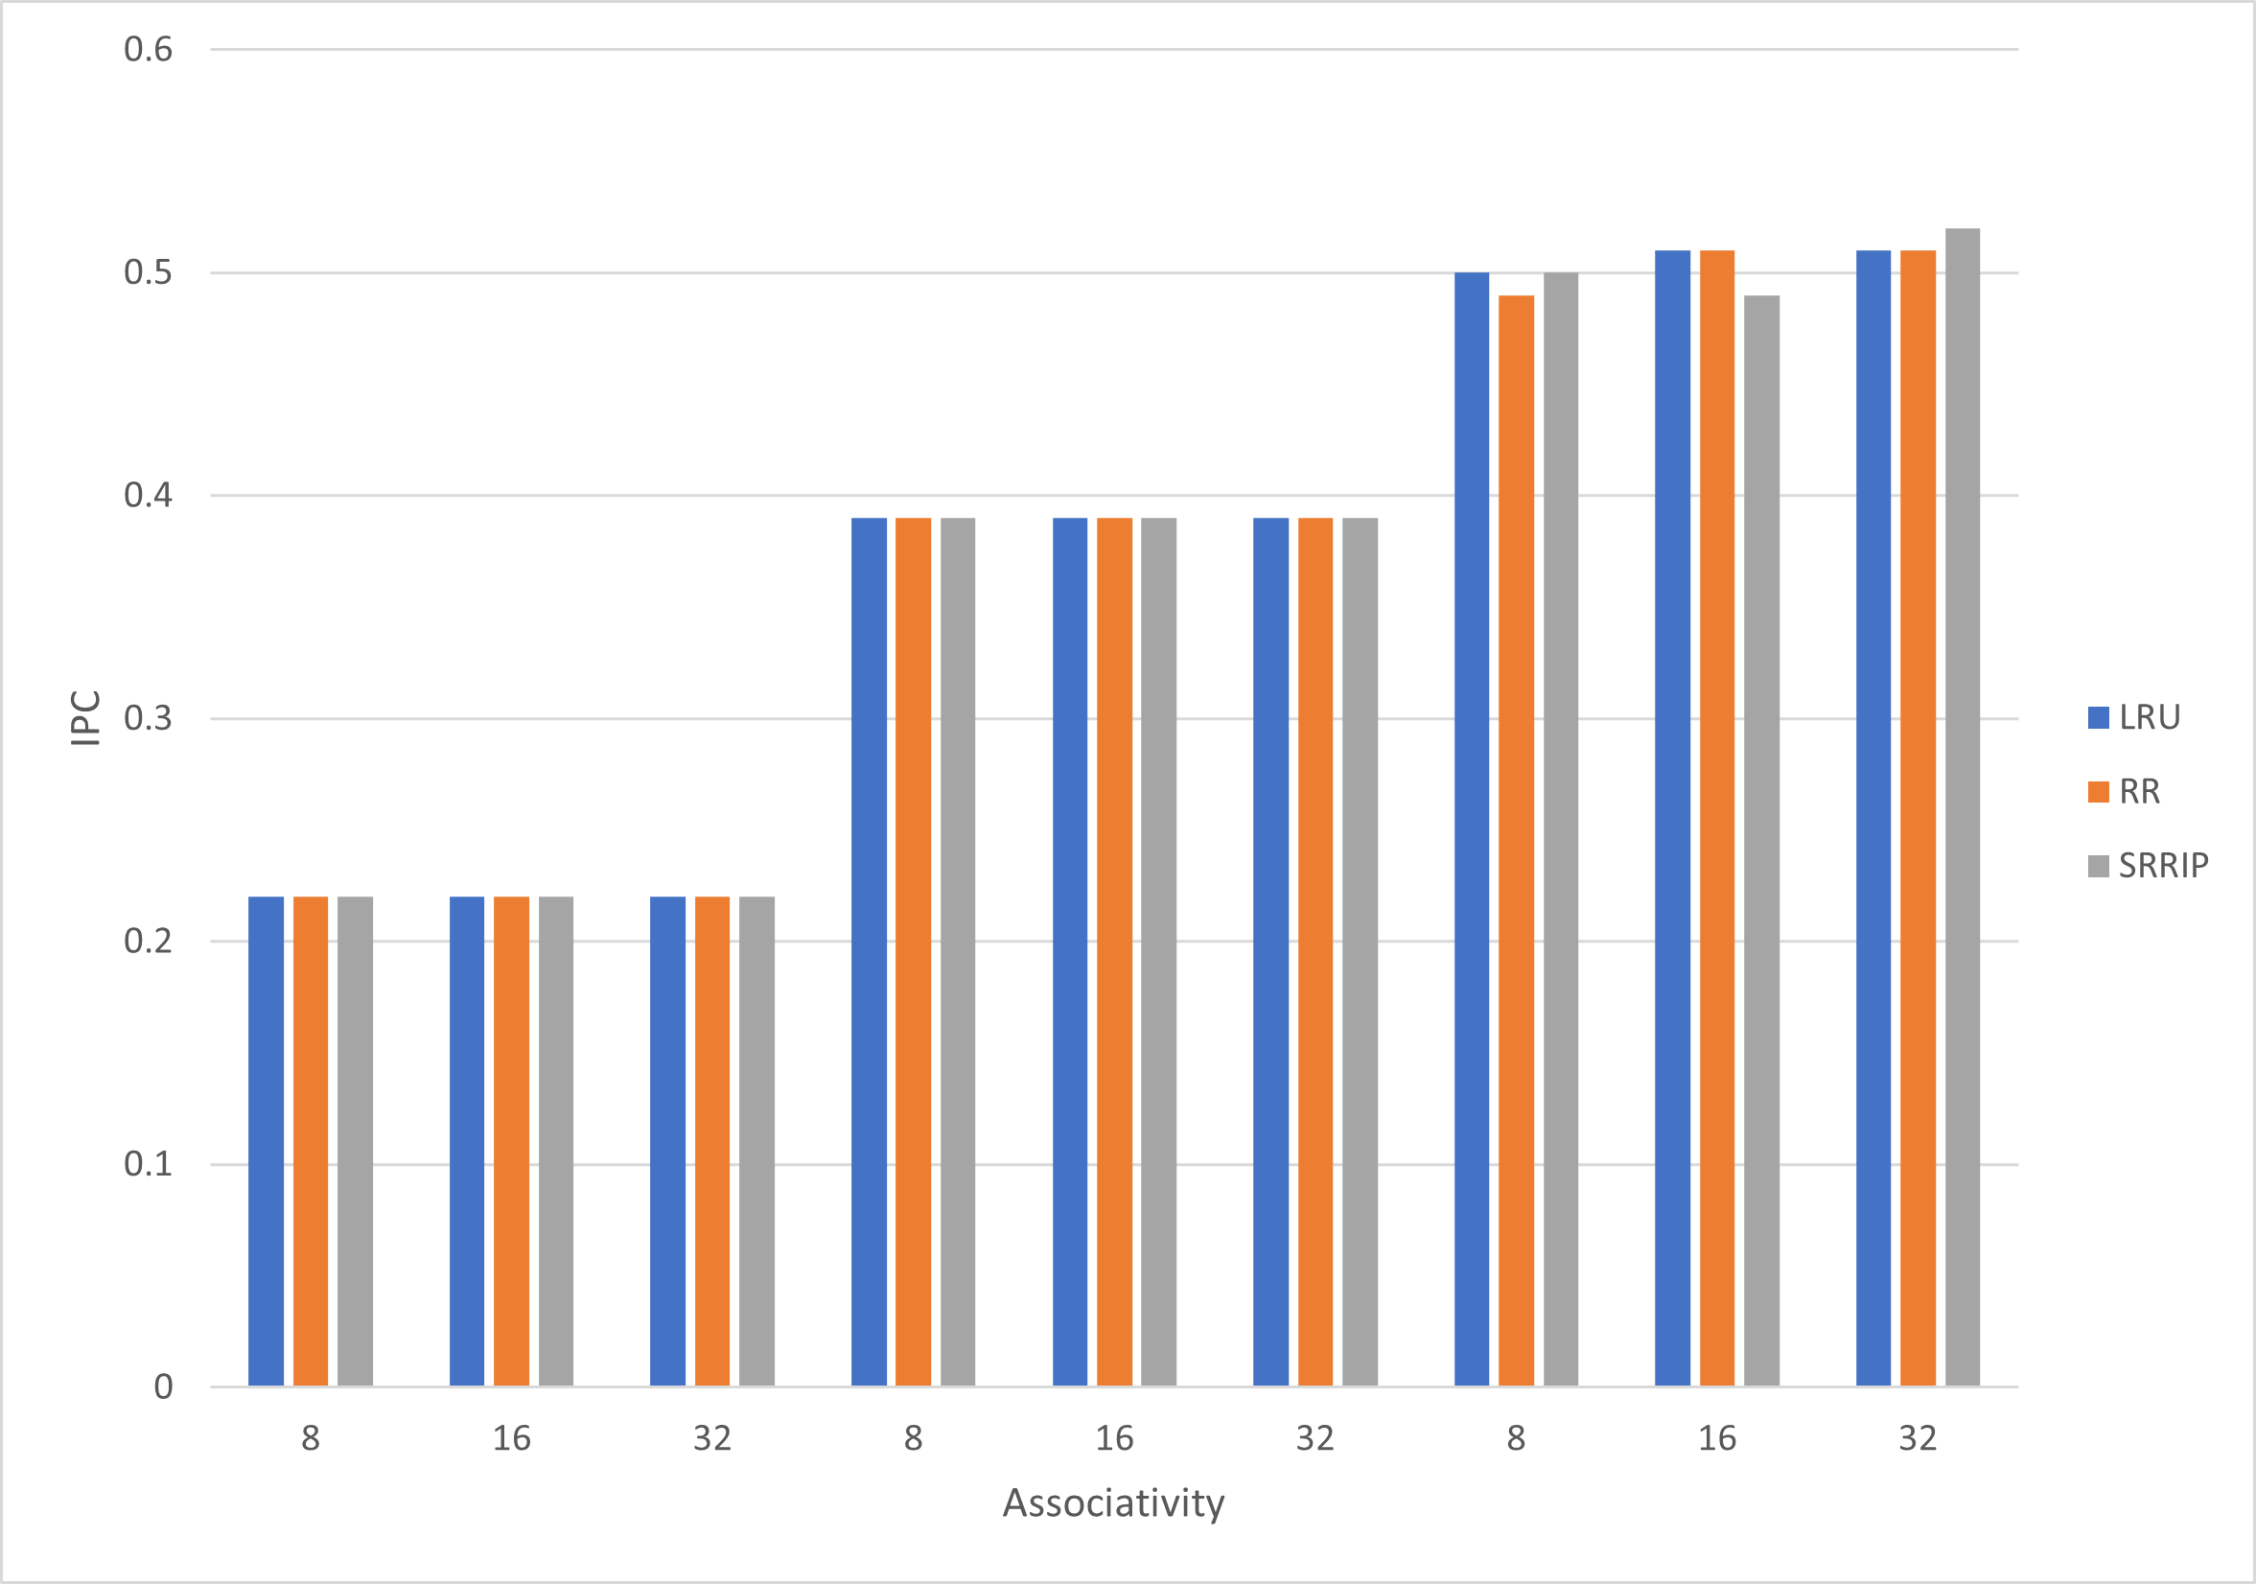
npb-is
radix
ocean.cont

Slide 2
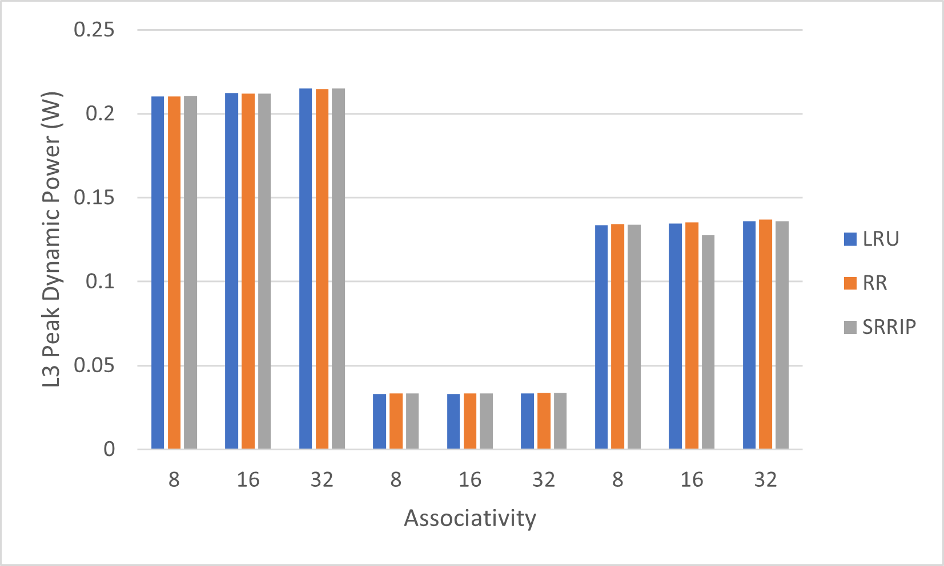
ocean.cont
npb-is
radix

Slide 3
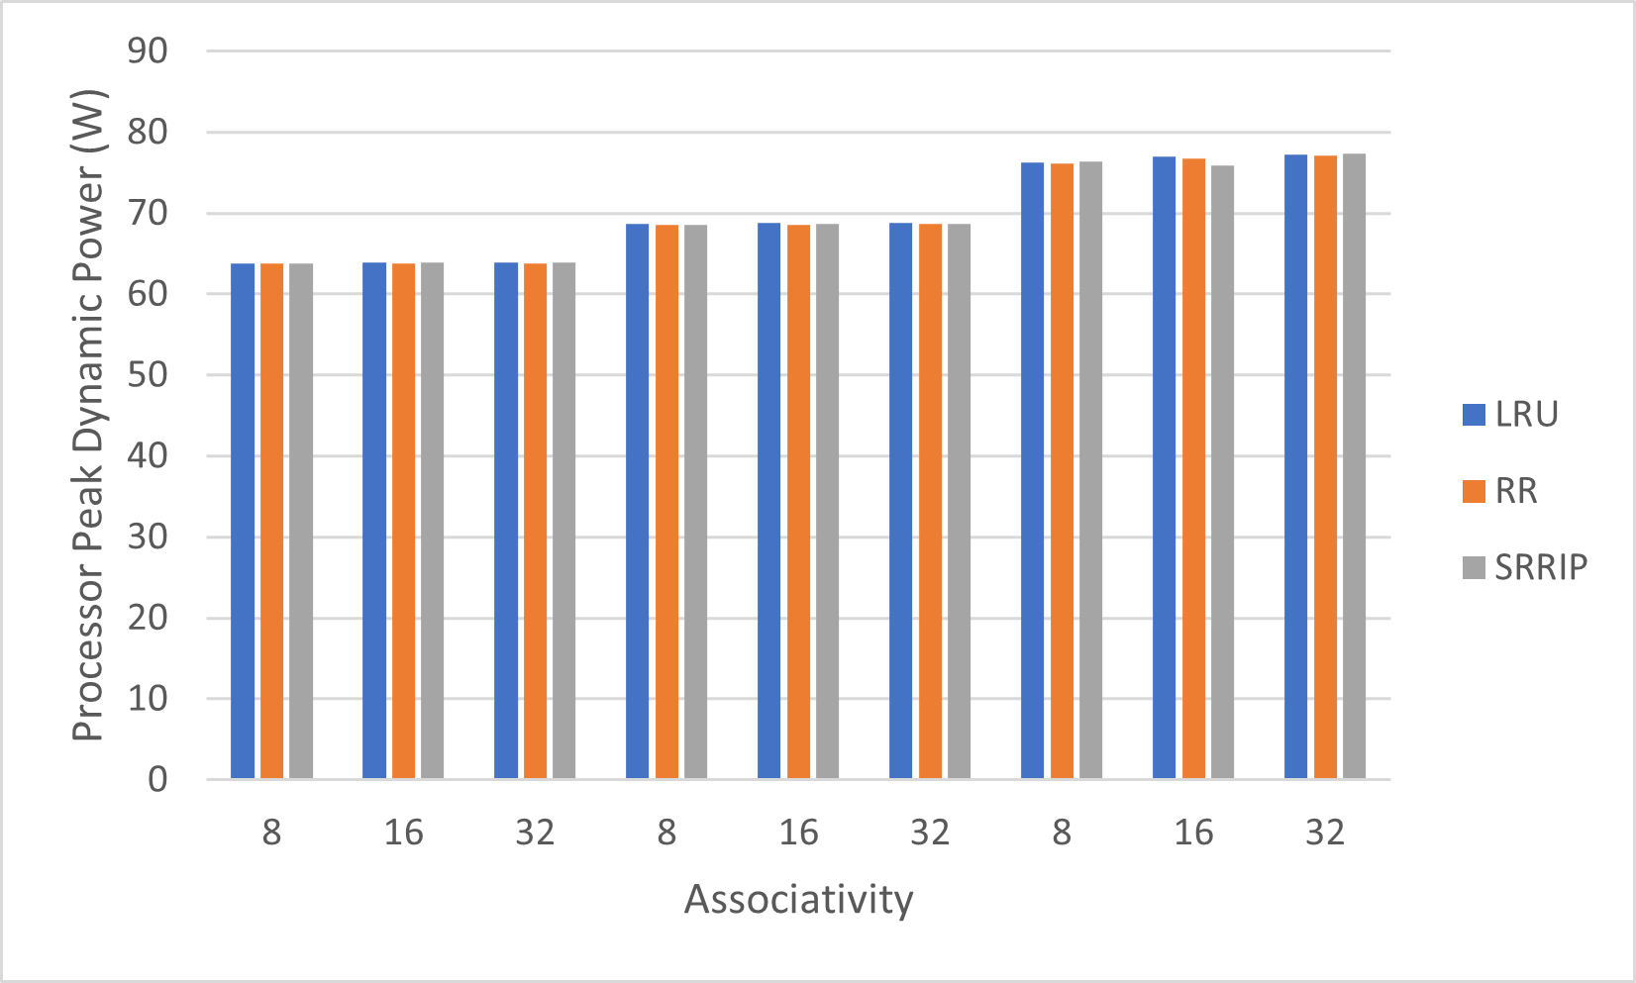
npb-is
radix
ocean.cont

Slide 4
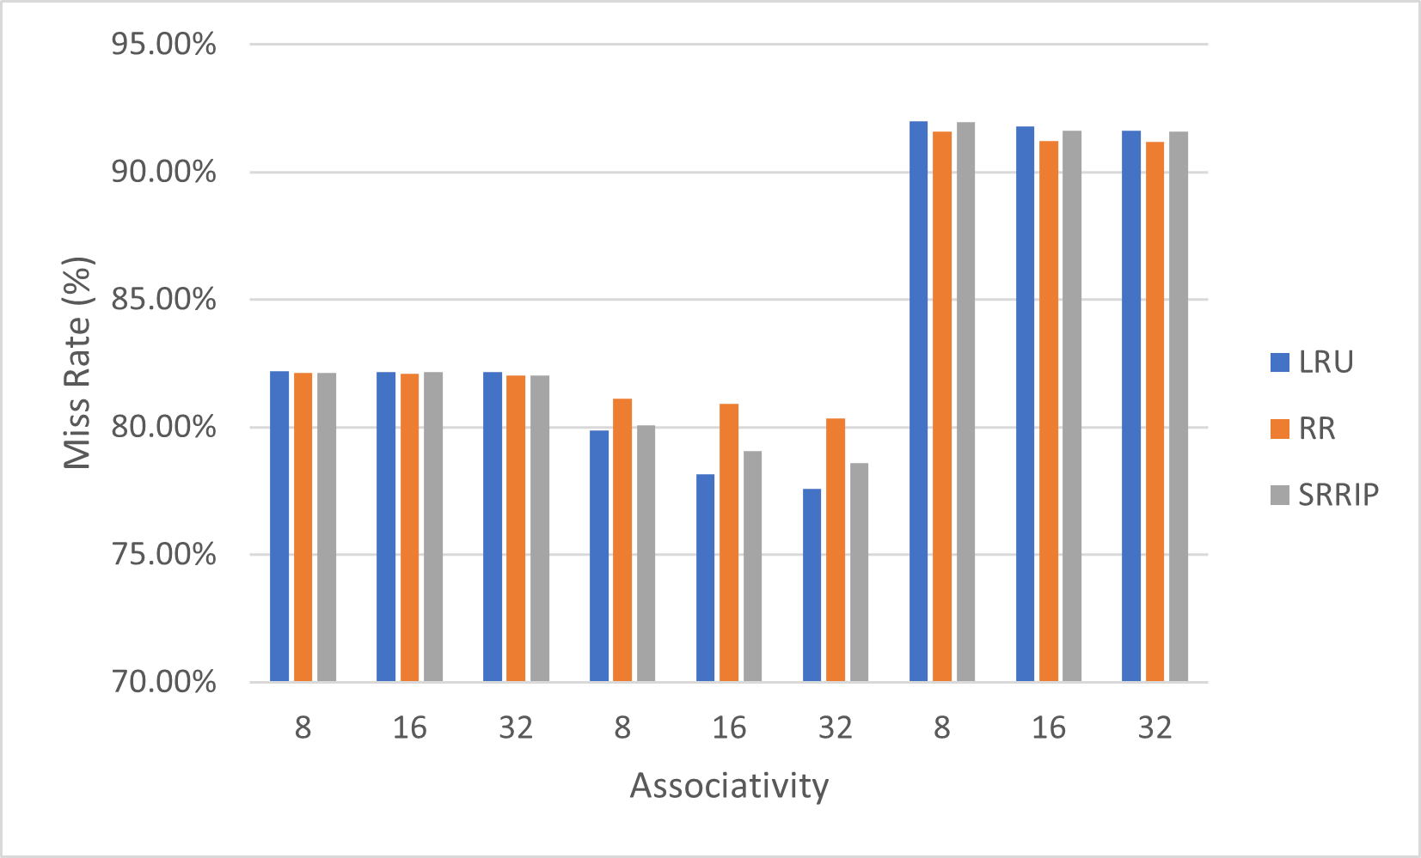
npb-is
ocean.cont
radix

